Slide 1
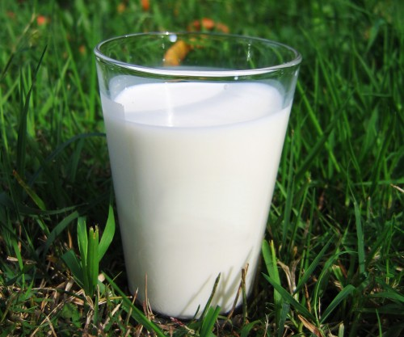
Молоко
НОУ ПО ТЕХНОЛОГИИ
Выполнила: Бычкова Александра
Ученица 9 «А» класса
Руководитель:
Бурцева Е. П.

Slide 2
Цель моей работы –выяснить можно ли в бытовых условиях определить, натуральное ли молоко продается на прилавках магазинов.
Задачи:
Дать определение продукта "молоко".
Изучить состав молока, наиболее часто используемого в пищу.
Изучить вопрос необходимости термической обработки молока
Изучить современные технологии получения аналогов молока
Изучить доступные методики определения качественного состава молока
Провести исследование молока с прилавков магазинов в домашних условиях с целью выяснения его натуральности.

Slide 3
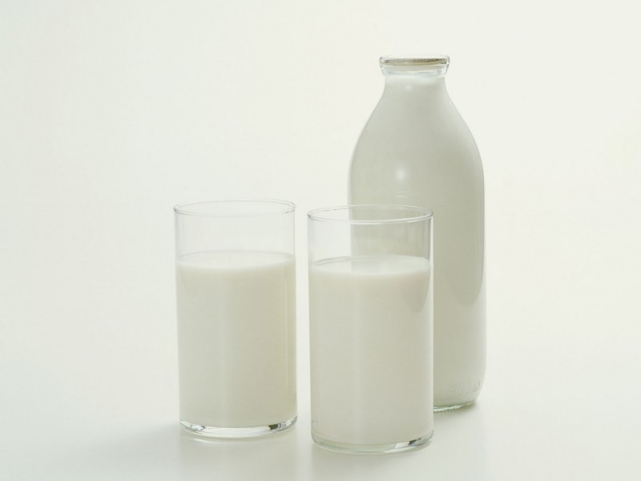
Молоко - продукт нормальной физиологической секреции молочных желез сельскохозяйственных животных, полученный от одного или нескольких животных в период лактации при одном и более доении, без каких-либо добавлений к этому продукту или извлечений каких-либо веществ из него

Slide 4
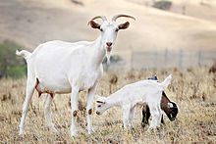
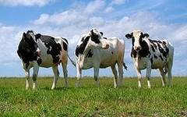
Молоко по праву можно считать одним из чудес на земле. Из составных частей материнской крови образуется нечто новое, необходимое для поддержания только что возникшей жизни. В течение некоторого времени оно служит единственной пищей для новорожденного. Поэтому физиологически молоко предназначено удовлетворять все нужды живого организма. Не случайно природа особо позаботилась о молоке. Она щедро наделила его биологически активными веществами, притом в наиболее полезных сочетаниях.
В пользе женского молока для новорожденного ребенка нет сомнений. Но продолжительность грудного вскармливания очень непродолжительная. Постепенно малышам в пищу добавляют молоко животных.

Slide 5
Сравнительный состав женского, коровьего и козьего молока (г в 1 литре)
Вид молока | Белки, г | Жиры, г | Углеводы, г | Калории, ккал
Женское | 14 | 35 | 75 | 690
Коровье | 33 | 35 | 47 | 660
Козье | 41 | 44 | 44 | 800
Для пищевых целей используется в основном коровье молоко. Оно составляет около 95 % от общего количества молока, потребляемого населением.

Slide 6
Содержание минеральных веществ в женском и коровьем молоке
Минеральные вещества | Женское молоко | Коровье молоко
Калий | 55,0 | 140,0
Кальций | 34,0 | 130,0
Магний | 4,0 | --
Натрий | 19,3 | 60,0
Фосфор | 16,6 | 40,0
Сера | 15,0 | --
Хлор | 40,0 | 100,0
Железо | 0,16 | --
Медь | 0,04 | 0,007
Марганец | 0,0007 | --
Цинк | 0,12 | --
Сравнивая женское и коровье молоко можно отметить, что их показатели схожи, и различаются лишь в процентном соотношении.

Slide 7
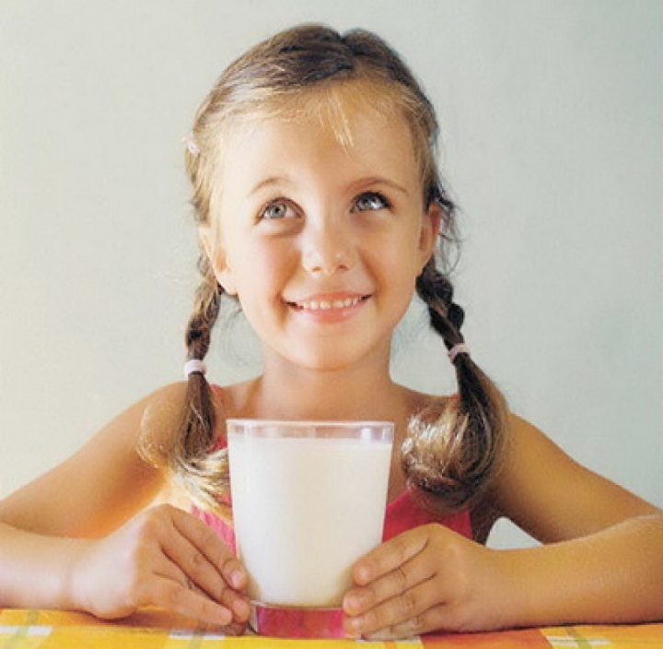
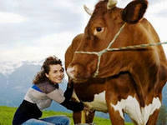
Характеристика коровьего молока
Молоко коров имеет слегка сладковатый вкус и желтовато-белый цвет, обладает специфическим запахом, который легко ощущается при открытии посуды. Белый цвет и непрозрачность молока обуславливают рассеивающие свет коллоидные частицы белков и шарики жира, кремовый оттенок -- растворенный в жире каротин, приятный, сладковато-солоноватый вкус -- лактоза, хлориды, жирные кислоты, а также жир и белки. Жир придает молоку некоторую нежность, лактоза -- сладость, хлориды -- солоноватость, белки и некоторые соли -- полноту вкуса. При нагревании оно становится более жидким , при охлаждении уплотняется.

Slide 8
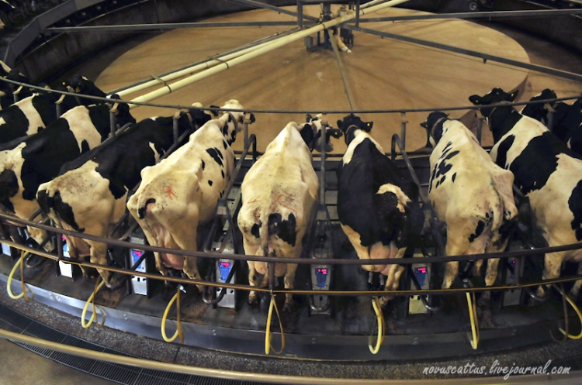
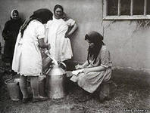
В результате дойки с оборудования, тары и воды появляются посторонние привкусы, понижается устойчивость при хранении, кроме того, загрязнение молока токсичными элементами и радионуклидами представляет угрозу для здоровья человека.
Чтобы продлить бактерицидные свойства молока, его сразу же после очистки охлаждают.

Slide 9
Тепловая и вакуумная обработка молока и молочных продуктов
Охлаждение молочного сырья и молочных продуктов
Замораживание молочного сырья и молочных продуктов
Термизация
Пастеризация и ультрапастеризация молочного сырья
Стерилизация молочного сырья
УВТ- обработка

Slide 10
Дополнительная обработка молока
Гомогенизированное молоко получают путем пропускания его через фильтры, в которых дробятся жировые капельки ( оно легче усваивается)
Витаминизация молока производится аскорбиновой кислотой с доведением содержания ее до уровня 10 мг%.
Ионитное или гуманизированное молоко получают путем специальной обработки молока из обработанного молока, при которой удаляется часть кальция( подходит для замены женского молока).

Slide 11
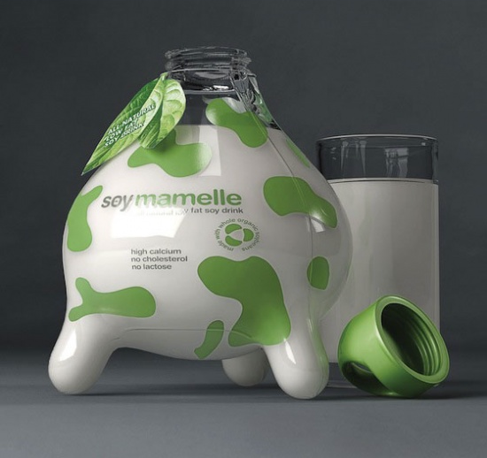
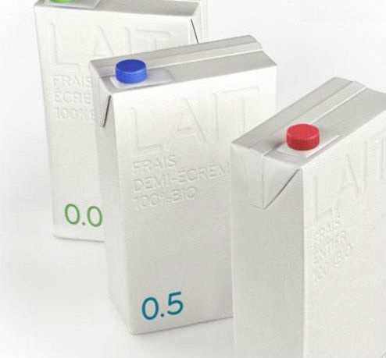
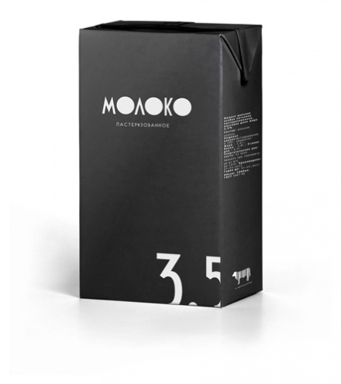
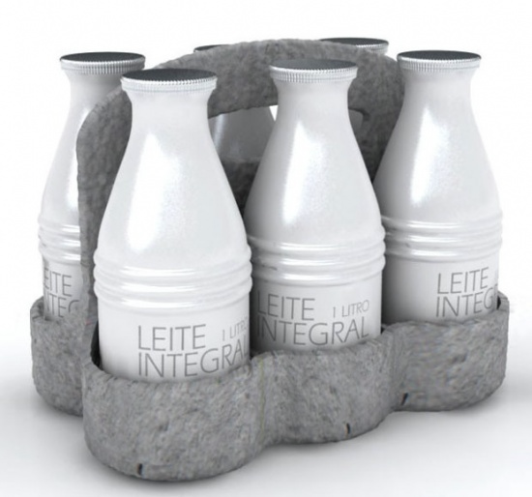
Виды упаковки молока
По гигиеническим свойствам лучшей по сей день остается стеклянная бутылка
Отличной заменой являются картонные пакеты с полимерным или алюминиевым покрытием.
Упаковка в пленку не лучшее, но экономически выгодное решение

Slide 12
Требования к маркировке молока и продуктов его переработки
Наименование молока и молочной продукции в соответствии с требованиями Федерального закона;
Наименование и место нахождения изготовителя такой продукции в России на русском языке;
Товарный знак изготовителя такой продукции (при его наличии);
Срок годности такой продукции;
Дата производства такой продукции;
Условия хранения такой продукции;
Масса нетто потребительской упаковки такой продукции;
Обозначение стандарта, нормативного или технического документа, в соответствии с которыми произведена такая продукция;
Номер партии такой продукции;
Информация о подтверждении соответствия такой продукции требованиям настоящего Федерального закона;
Предупредительные надписи или манипуляторные знаки - "Беречь от солнечных лучей", "Ограничение температуры« и т.п.

Slide 13
Виды фальсификации молока
Разбавление молока водой
Добавка сырого молока к пастеризованному
Снижение кислотности путем использования соды, аммиака и, гораздо чаще, добавка солей- стабилизаторов
Добавление консервантов (формальдегида)
Использование сухих молочных продуктов
Добавка восстановленного молока
Замена молочного жира на растительный жир
Внесение посторонних белков

Slide 14
Методы исследования молока
Органолептический метод
Определение разбавленности молока водой
Лабораторные методы
Метод Дюма
Гельпроникающая хроматография.
Выявление маркеров - белков
Определение уровня фосфатов и хлоридов
Определение уровня лактатов
Определение присутствия растительного жира
Метод спектрального анализа

Slide 15
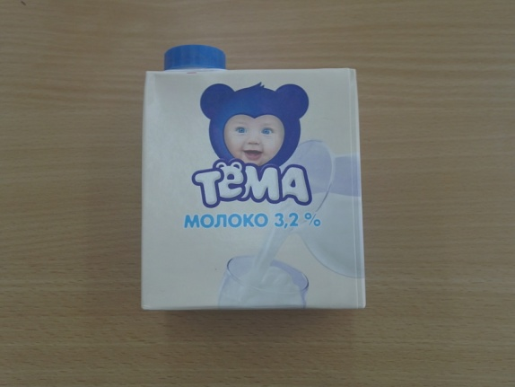
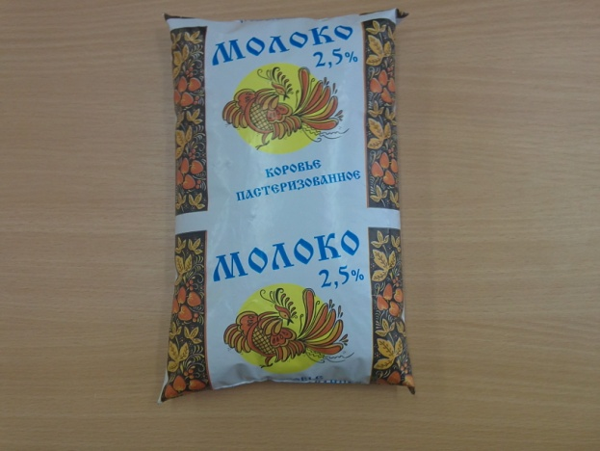
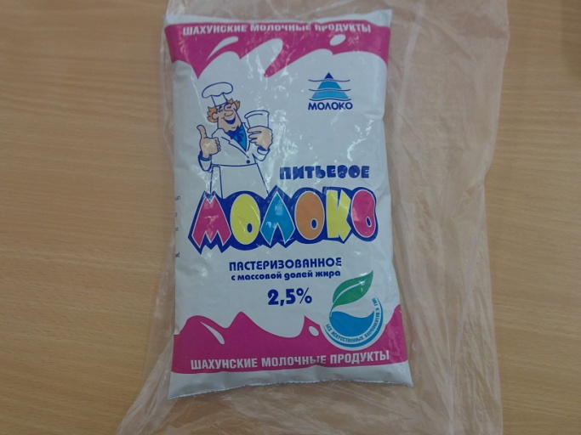
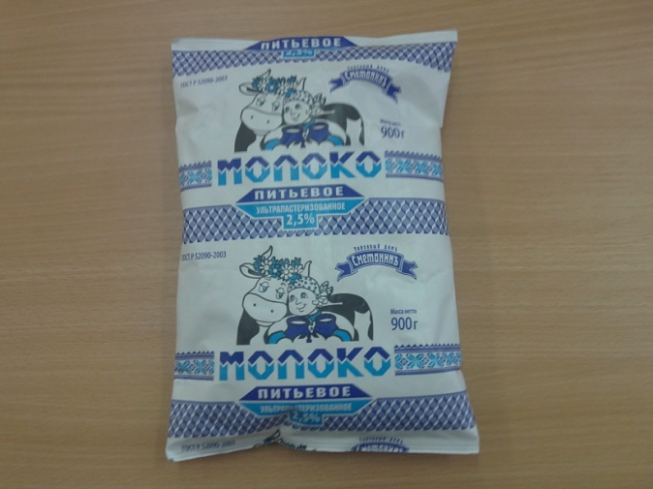
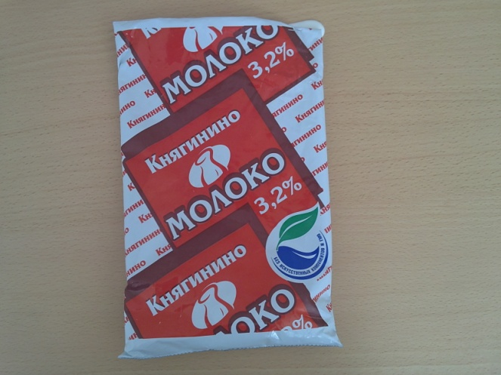
Образцы молока для исследования

Slide 16
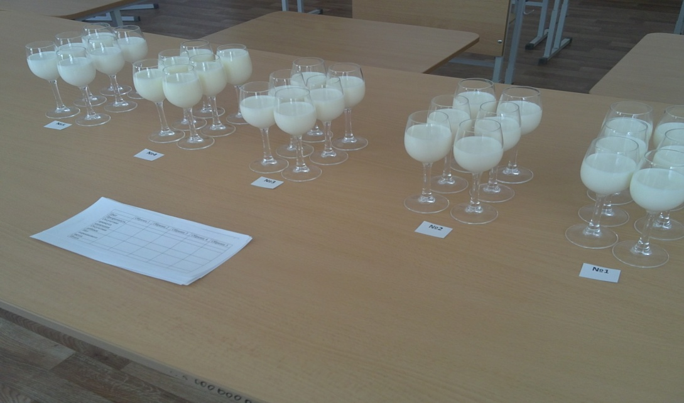
Органолептическое исследование
 | Образец 1 | Образец 2 | Образец 3 | Образец 4 | Образец 5
Цвет молочный
Прозрачность молока на просвет нормальная
Отсутствие привкуса кипячения
Молоко не разбавлено водой
Нет порошкового вкуса
Итого
Используется при оценке внешних и вкусовых характеристик продукта. для проведения исследований этим методом необходимы дегустаторы, имеющие представления о натуральном продукте.
Дегустаторами были мои одноклассники и учителя, знающие вкус настоящего молока из под коровы. Дегустаторы заполняли предложенные карточки:

Slide 17
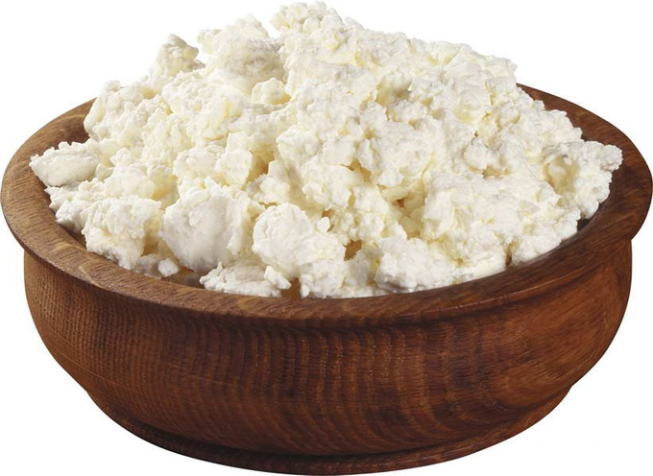
Исследование молока путем наблюдения за процессом сквашивания и получения творога
Органолептическая экспертиза носит субъективный характер и не дает полного представления о натуральности молока. Использование промышленно-лабораторных методов очень дорогостоящее. Поэтому я выдвинула гипотезу: если представленное молоко натуральное, то из него можно получить творог в количестве 20 % от общего объёма молока.

Slide 18
Сначала молоко скисает до состояния простокваши. Для ускорения скисания молоко ставится в теплое место на ночь; в него можно добавить немного кефира, сметаны, лимонной кислоты или корочку хлеба.
Затем емкость с простоквашей или кислым молоком помещается в большую емкость с холодной водой. Это – «водяная баня», которая ставится на огонь. Простокваша нагревается в емкости до появления желтоватой жидкости на поверхности, но ни в коем случае не до кипячения – иначе творог получится жестким. Недостаточный прогрев простокваши сделает его слишком кислым.
Затем сгустившуюся и отделившуюся от сыворотки массу помещают в марлю и отцеживают сыворотку на дуршлаге до получения плотного клинкового творога, которого получится по массе приблизительно 20% от массы использованного молока: из одного литра молока 200 граммов творога.

Slide 19
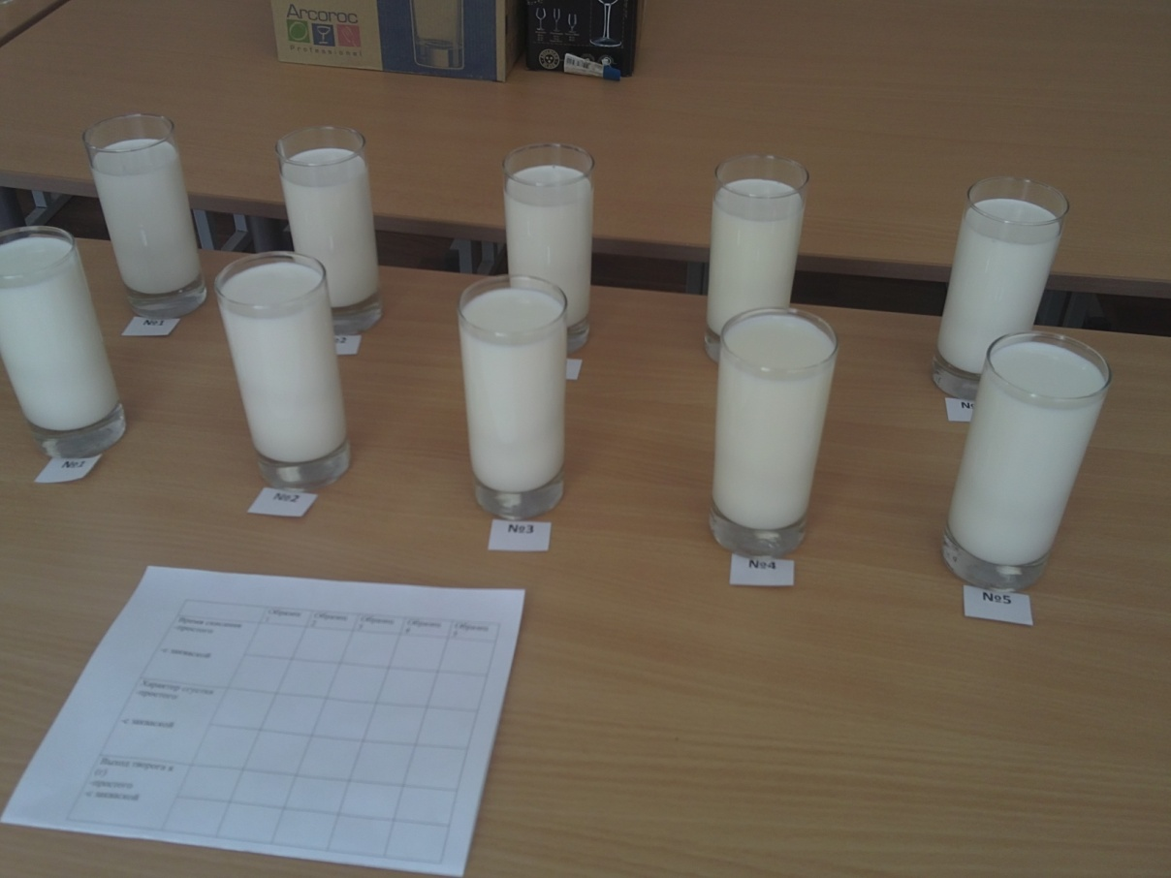
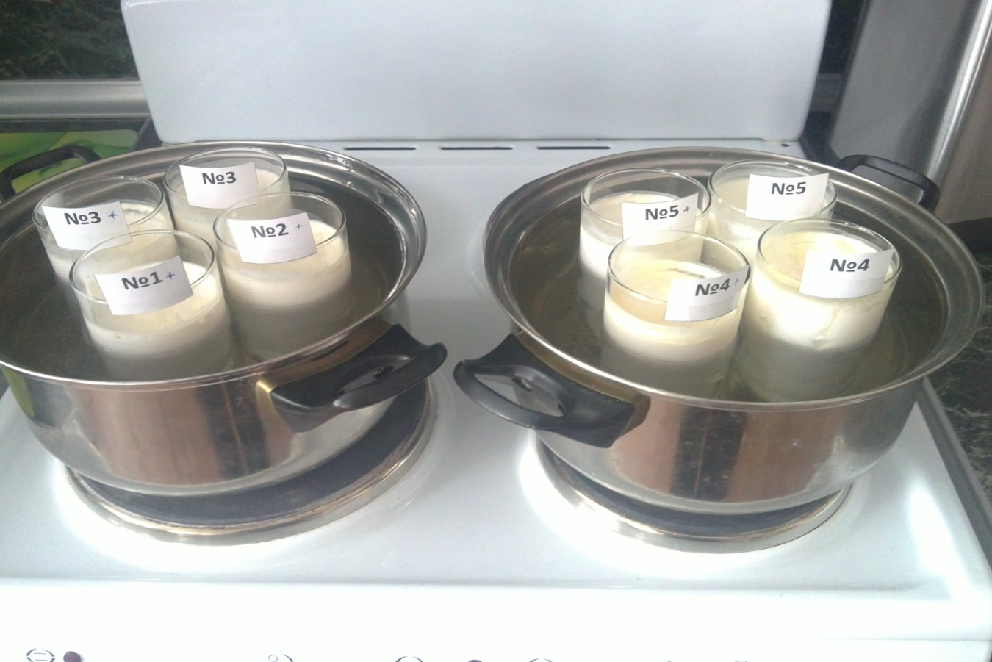
 | Образец 1 |  | Образец 2 |  | Образец 3 |  | Образец 4 |  | Образец 5
 | 24ч | 48ч | 24ч | 48ч | 24ч | 48ч | 24ч | 48ч | 24ч | 48ч
Время скисания -простого -с закваской
Характер сгустка -простого -с закваской
Выход творога в (г) -простого -с закваской

Slide 20
Заключение
В своей работе я выполнила поставленные задачи.
Подводя итог своего исследования, я делаю выводы:
При современном уровне развития химической промышленности и внедрения её в пищевую, в частности молочную отрасль, очень сложно в бытовых условиях достоверно определить качество продаваемого молока.
Таким образом, мне удалось не только ответить на интересующий меня вопрос о возможности определения качества молока в бытовых условиях, но и понять причину, которая дает возможность выпускать фальсифицированное молоко недобросовестным производителям.
Без дорогостоящих лабораторных исследований невозможно достоверно доказать факт фальсификации молока.

